Slide 1
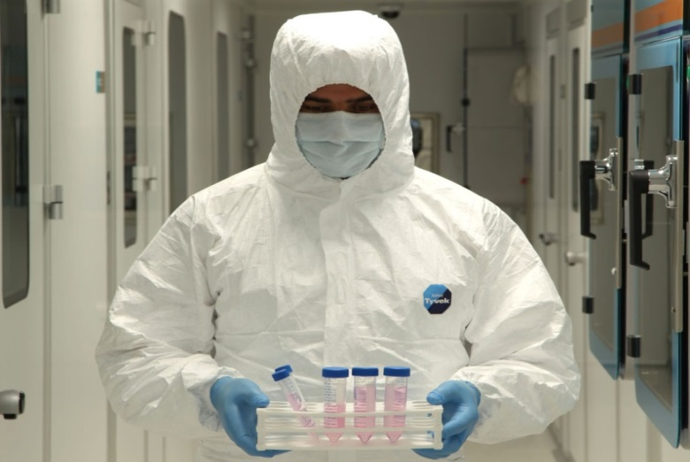
Optik nöropatili olgularda suprakoroidal mezenkimal kök hücre implantasyonu
Prof.Dr. Ayşe Öner, FEBO
Acıbadem Kayseri Hastanesi

Slide 2
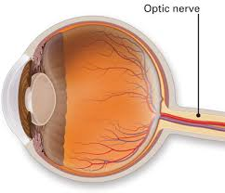
Optik sinir retinal ganglion hücrelerinin (RGH) uzantısından oluşan görme fonksiyonunu ve ışık reaksiyonunu yöneten 2. kafa çiftimizdir.

Slide 3
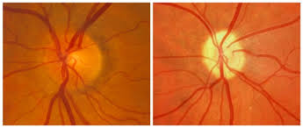
Optik Atrofi Nedenleri
Bası
İskemi
İnflamasyon
Travma
Herediter hastalıklar (Leber HON)

Slide 4
Nörotrofik faktörlerin (NTF) azalması RGH ölümüne yol açar.
Deneysel glokom modellerinde intravitreal NTF kullanımı RGH’lerinin yaşam süresini uzatır.
Jiang C, Moore MJ, Zhang X, Klassen H, Langer R, Young M. (2007) Intravitreal injections of GDNF-loaded biodegradable microspheres are neuroprotective in a rat model of glaucoma. Mol Vis. 13:1783-92.

Slide 5
KÖK HÜCRE NEDİR?
Kök Hücre:
Hücrenin özelleşmemiş en temel ve saf halidir.
Vücuttaki pek çok hücre tipine differensiye olabilir.
Hasarlı hücre ve dokuları onarabilir.

Slide 6
Deneysel optik sinir travma modellerinde ADMKH implantasyonunun görme fonksiyonunu arttırdığı saptanmıştır.
Li X, Zhao S, Wang L (2018) Therapeutic effect of adipose‑derived stem cell transplantation on optic nerve injury in rats.. Mol Med Rep. 17:2529-2534. doi: 10.3892/mmr.2017.8103.
Wang LJ, Liu LP, Gu XL, Wang M, Liu LM (2018) Implantation of adipose-derived stem cells cures the optic nerve injury on rats through inhibiting the expression of inflammation factors in the TLR4 signaling pathway. European Review for Medical and Pharmacological Sciences 22: 1196-1202

Slide 7
KÖK HÜCRE TEDAVİSİNİN MEKANİZMASI
(1) Hücre Replasmanı: Sağlıklı kök hücreler dejenere
hücrelerin yerini alabilir (Differensiasyon).
(2) İmmmunomodulatör etki

Slide 8
KÖK HÜCRE TEDAVİSİNİN MEKANİZMASI
(2) Nutrisyonel Destek: Sağlıklı kök hücreler salgıladıkları faktörlerle etraftaki hücrelerin yaşamlarını desteklerler (Parakrin, Trofik etki)
Proangiogenik faktörler: Angiogenin, PLGF
Angiogenik kemokinler: CXCL1, CXCL,CXCL5,CXCL6 ve CXCL8
Angiogenik growth faktörler: HGF, bFGF, VEGF-D, PDGF-AA, TGF-𝛽2, G-CSF, TGF-𝛽2
Nörotrofik faktörler: bFGF, nerve growth factor (NGF), neurotrophin 3 (NT3), neurotrophin 4 (NT4), glial-derived neurotrophic factor (GDNF)
Hematopoietik growth faktörler: G-CSF, GM-CSF, LIF, IL-1𝛼, IL-6, IL-8, and IL-11.

Slide 9
Gözde Kök Hücre Kullanımı
Çok küçük dozlar yeterli olur.
Cerrahi yaklaşım kolaydır.
Nakledilen hücrelerin etkisi kolayca izlenir.
Ekstraoküler yayılım söz konusu değildir.

Slide 10
AMAÇ
Mezenkimal kök hücrelerin (MKH) nöroprotektif etkisinin olduğu ve optik nöropatilerde görsel fonksiyonlarda iyileşme sağladığı deneysel çalışmalarda gösterilmiştir.
Bu olgu serisinde optik nöropatili olgularda suprakoroidal MKH implantasyonunun sonuçları sunulmuştur.

Slide 11
Hastalar ve Metod
Bu prospektif tek merkezli faz ½ çalışma kapsamında optik nöropatili 5 olguya suprakoroidal umblikal kord kaynaklı MKH implantasyonu uygulanmıştır.
Çalışma için kurumun etik kurulundan (No:2017/480 ) ayrıca T.C Sağlık Bakanlığı bünyesinde bulunan Organ Doku ve Diyaliz Hizmetleri Daire Başkanlığı’ndan (No: 56733164/203) onay alınmıştır.
Olguların tek gözüne Limoli Retinal Restorasyon tekniği kullanılarak suprakoroidal MKH implantasyonu uygulanmıştır.

Slide 12
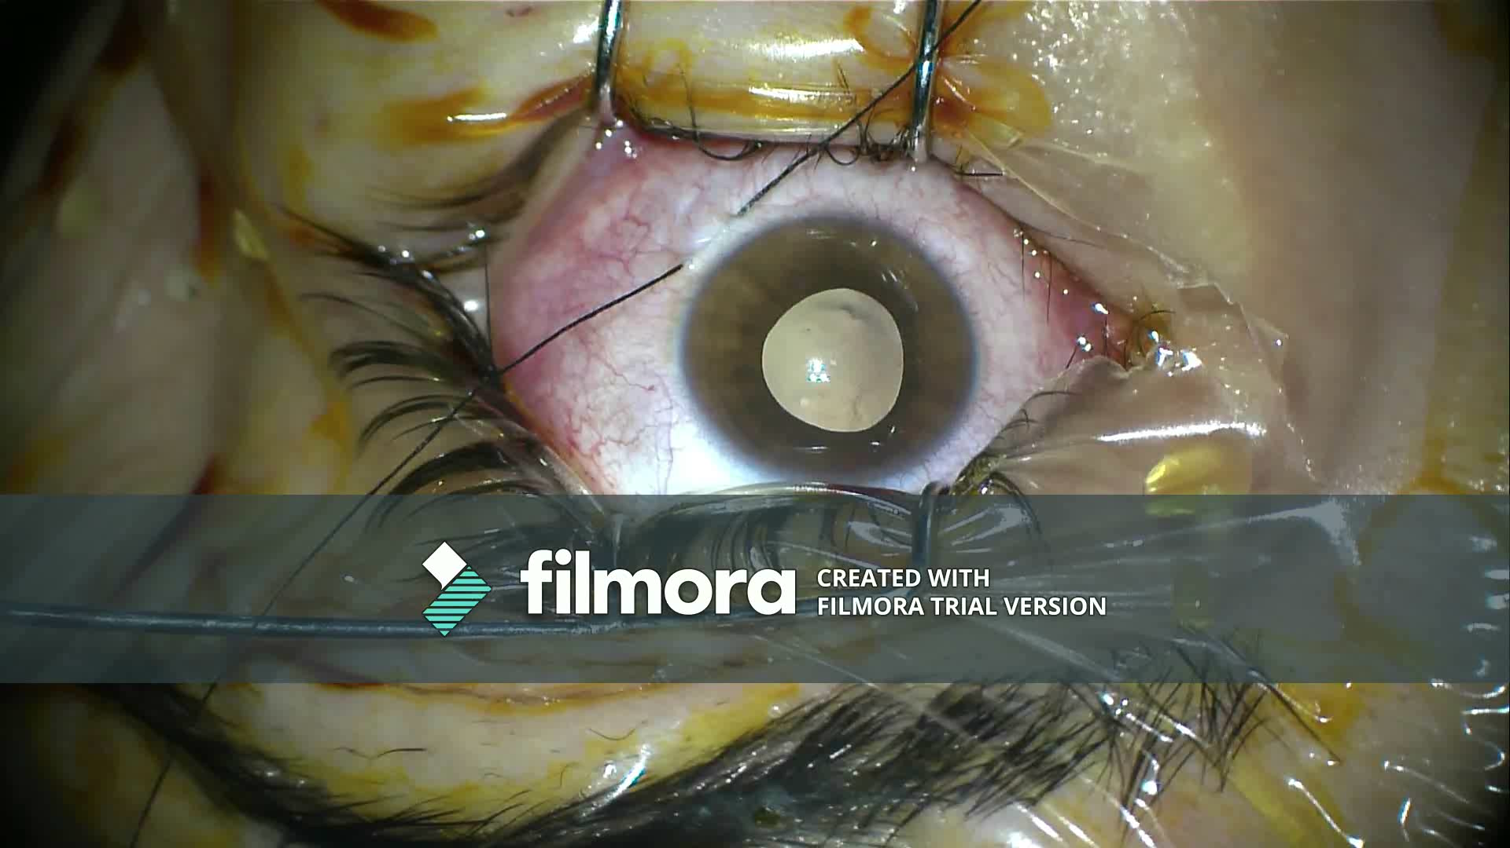

Slide 13
Takipler
Olgular tedavi sonrası 1. gün, 1. ay 3. ve 6. aylarda takip edilmiştir. Takiplerde EİDGK, ön segment ve fundus muayenesi, optik kohorens tomografi (OKT) ve periferik görme alanı (PGA) yapılmıştır.
Tedavi öncesinde ve 6 aylık takiplerin sonunda fundus floresein anjiografi (FFA) ve multifokal elektroretinografi (mf ERG) testleri uygulanmıştır.

Slide 14
BULGULAR
5 olgunun 6 aylık takipleri tamamlanmıştır.
Hiçbir olguda sistemik komplikasyon olmadı.
Hiçbir olguda okuler komplikasyon olmamıştır.
SUPRAKOROİDAL KÖK HÜCRE UYGULAMASI GÜVENLİ

Slide 15
BULGULAR
Olguların tümünde EİDGK ve PGA testlerinde iyileşme saptanmıştır.
Hiçbir olguda FFA testinde patolojiye rastlanmamıştır.
Olguların tümünde 6. ayda yapılan Mf ERG yanıtlarında iyileşme saptanmıştır.

Slide 16
Olgu 1:
52 y DM nedeniyle takip edilen olgu
Optik atrofiye bağlı progresif görme kaybı var
Sistemik ve nörolojik muayenesi normal, MR normal
Sol gözde tedavi öncesi GK: 1 meh
Tedavi sonrası GK: 1 mps

Slide 17
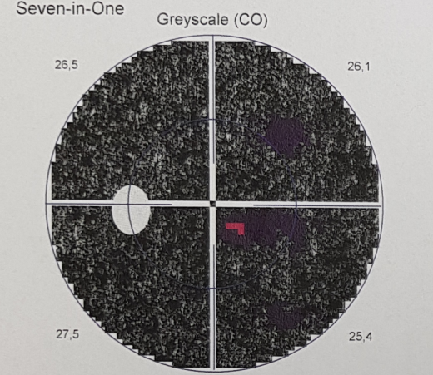
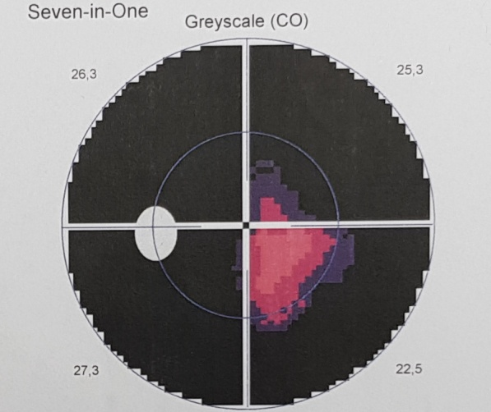
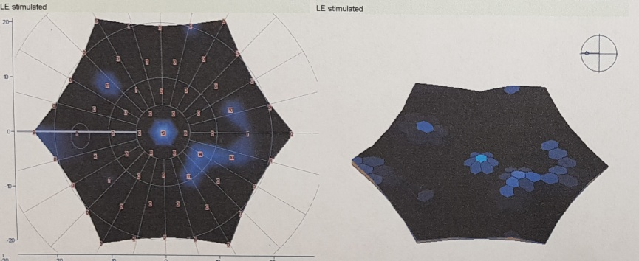
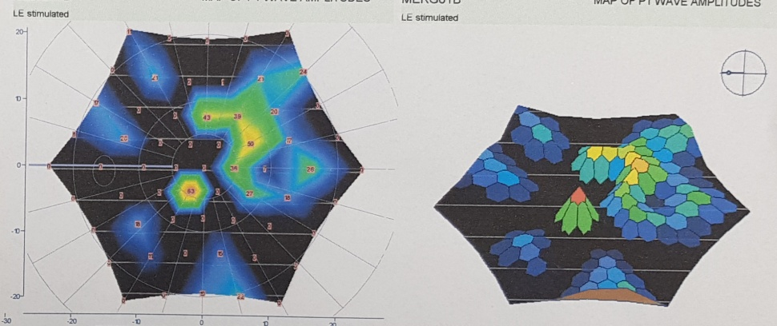
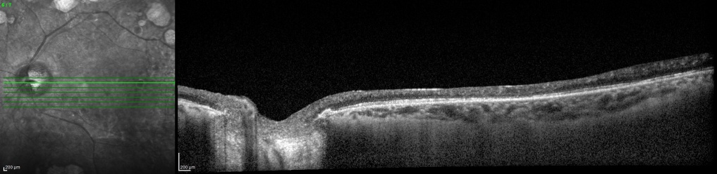
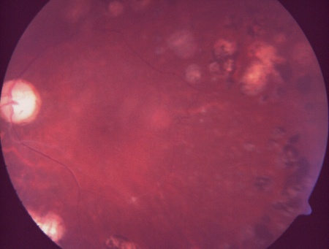
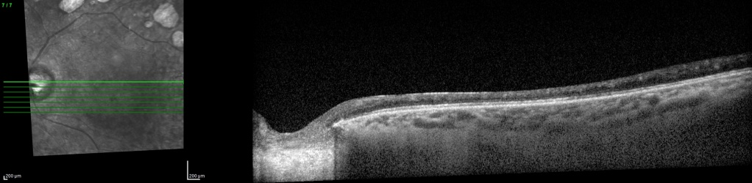
OLGU: OPTİK ATROFİ
60 y erkek oldu
Diabete bağlı OA
30cmeh’den 1 mps

Slide 18
Olgu 2:
34 yaşında bayan hasta
Metil alkol intoksikasyonuna bağlı bilateral optik atrofi gelişmiş.
Tedavi öncesi GK: Sadece ışık pozitif.
Tedavi sonrası GK: 1 meh

Slide 19
Olgu 3:
Diabetik retinopati nedeniyle rutin kontrolde olan hasta
Takiplerde görmesi HİG’de 0.8
Alkol tüketimi sonrası görme 2 meh.
Metanol intoksikasyonu tanısı düşünülüyor.
MR ve nörolojik muayene normal
Takiplerde optik atrofi gelişiyor.
Tedavi öncesi GK: 1 meh
Tedavi sonrası : 2 mps

Slide 20
Olgu 4:
36 y bayan hasta
Psödotmr tanısıyla takip edilmiş (2013) optik atrofi gelişmiş
Tedavi öncesi görme 1 mps
Tedavi sonrası 2 mps

Slide 21
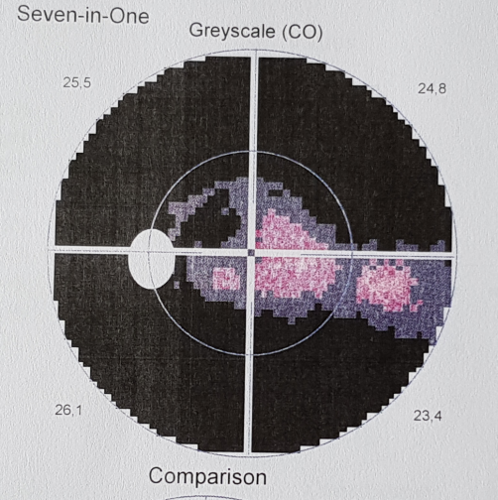
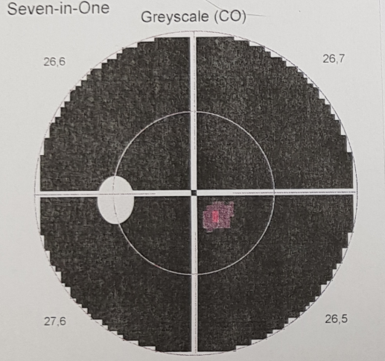
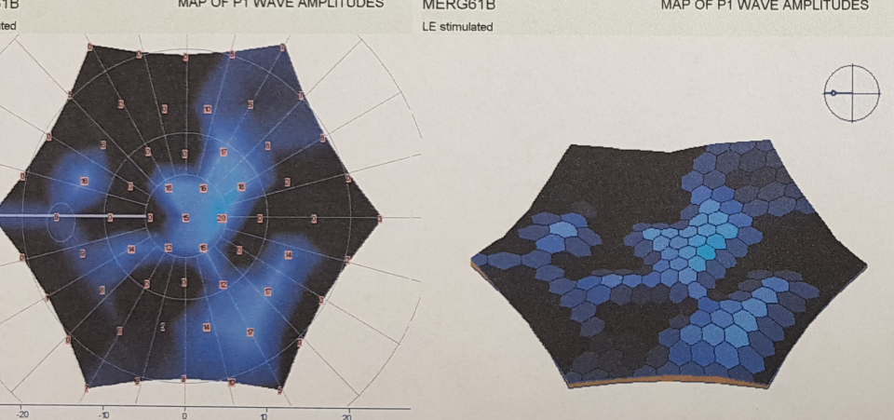
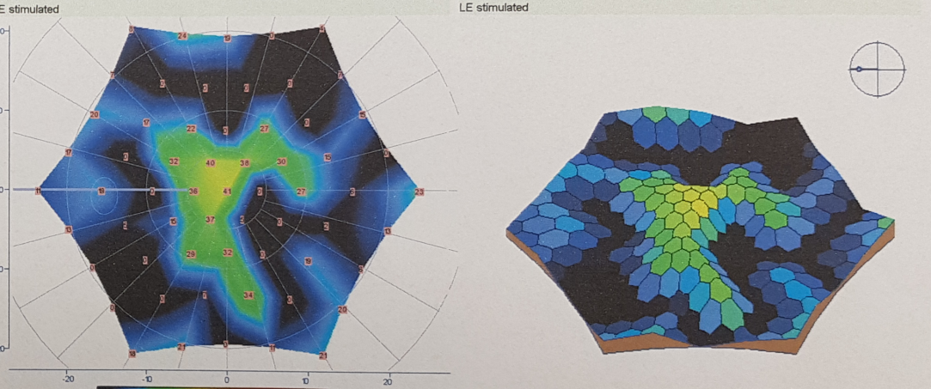
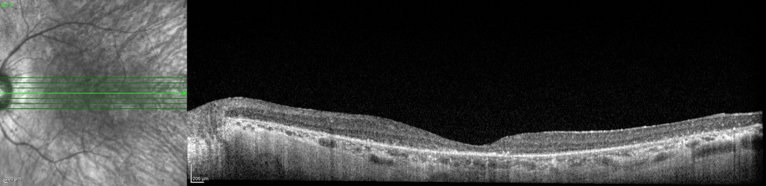
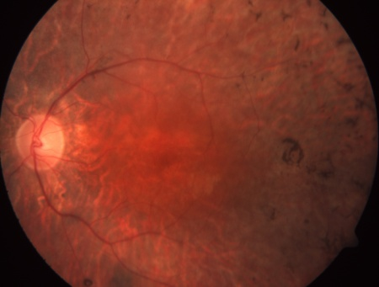
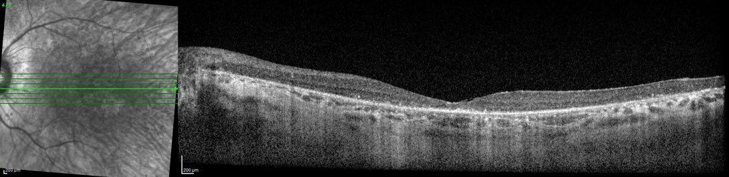
OLGU:Optik atrofi
57 y kadın olgu
GK: 1 meh’den 2 mps’ye

Slide 22
Olgu 5:
Travmaya bağlı görme azalması
Bilateral optik atrofi
Sağda görme ışık negatif
Solda 0.3
Tedavi sonrası 0.8

Slide 23
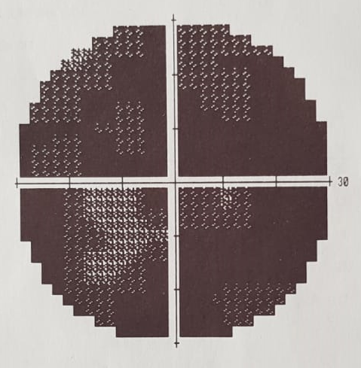
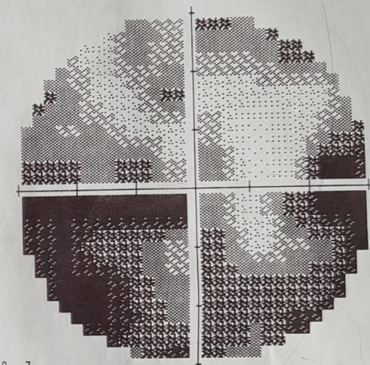
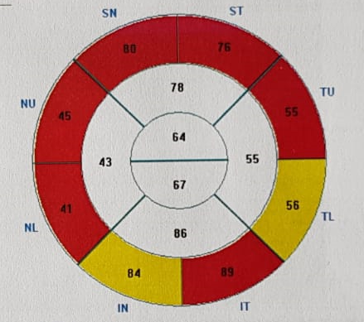
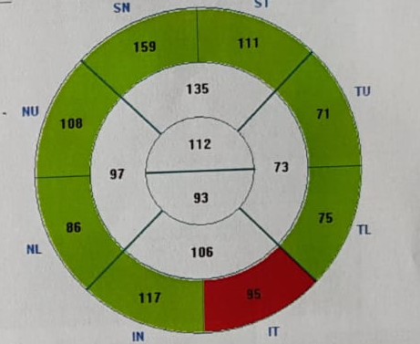
45 y erkek olgu, kafa travması sonrası optik atrofi sağ : p(-) Sol 0.3’ten 0.8’e yükseldi

Slide 24
Tartışma
Kök hücrelerin nöroprotektif etkisi deneysel çalışmalarda gösterilmiştir.
Bu hücrelerin nörotrofik ve anjiotrofik büyüme faktörleri salgıladığı bilinmektedir.
-Jiang C, Moore MJ, Zhang X, Klassen H, Langer R, Young M. (2007) Intravitreal injections of GDNF-loaded biodegradable microspheres are neuroprotective in a rat model of glaucoma. Mol Vis. 13:1783-92.
-Hu ZL, Li N, Wei X, Tang L, Wang TH, Chen XM. (2017) Neuroprotective effects of BDNF and GDNF in intravitreally transplanted mesenchymal stem cells after optic nerve crush in mice. Int J Ophthalmol.10:35-42.
-Li X, Zhao S, Wang L (2018) Therapeutic effect of adipose‑derived stem cell transplantation on optic nerve injury in rats.. Mol Med Rep. 17:2529-2534. doi: 10.3892/mmr.2017.8103.
-Wang LJ, Liu LP, Gu XL, Wang M, Liu LM (2018) Implantation of adipose-derived stem cells cures the optic nerve injury on rats through inhibiting the expression of inflammation factors in the TLR4 signaling pathway. European Review for Medical and Pharmacological Sciences 22: 1196-1202

Slide 25
SCOTS
Stem Cell Ophthalmology Treatment Study (SCOTS)
En büyük kök hücre klinik çalışması
National Institutes of Health (www. clinicaltrials. gov Identifier NCT: 01920867).

Slide 26
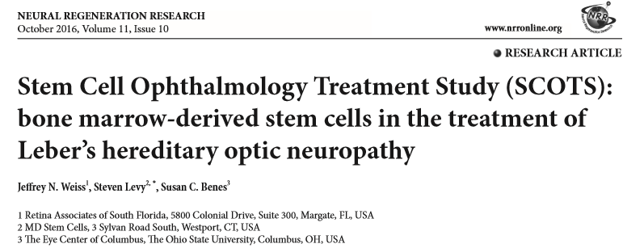
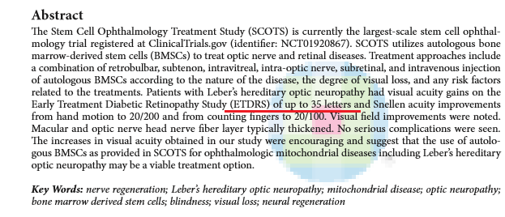
4 olgu

Slide 27
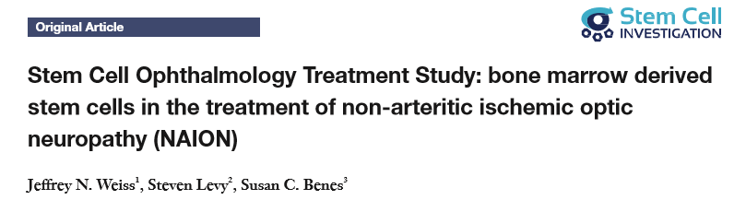
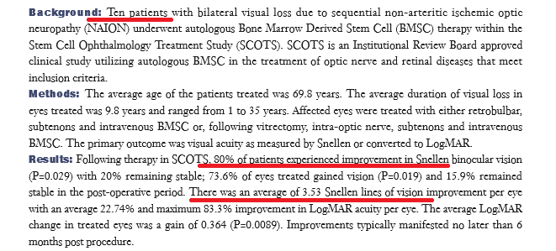

Slide 28
Sonuç
MKH’ler salgıladığı faktörlerle okuler kan akımını arttırabilir.
Salgılanan nörotrofik faktörler nöral retinayı ve optik siniri onarabilir.
Optik nöropatili olgularda suprakoroidal MKH uygulaması güvenli ve etkin bir tedavi seçeneği olabilir.
Bu konuda daha çok sayıda olgu içeren çalışmalara ihtiyaç vardır.

